Slide 1
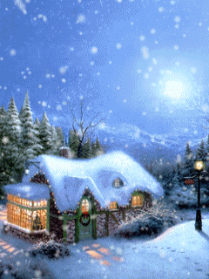
Зимушка

Slide 2
Зимушка
зимний
зимовать

Slide 3
Зимушка замела снегом поля, леса, дороги.

Slide 4
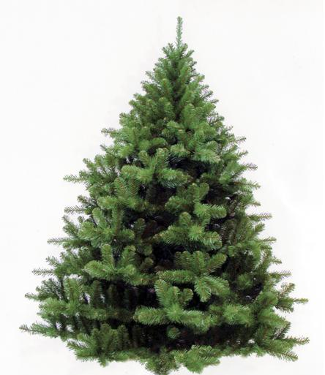
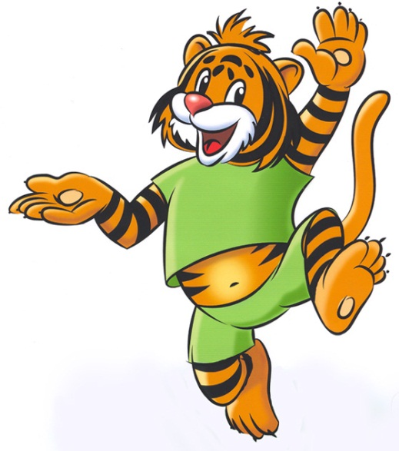
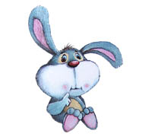
2010

Slide 6
ёлка

Slide 7
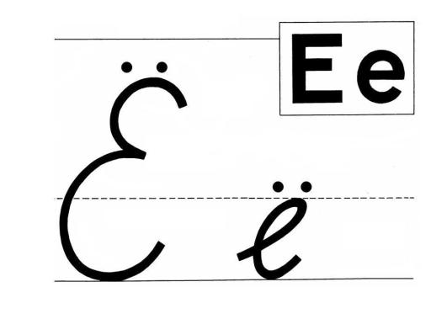
ёлка
[й’o л к а]

Slide 8
ёлка

Slide 10
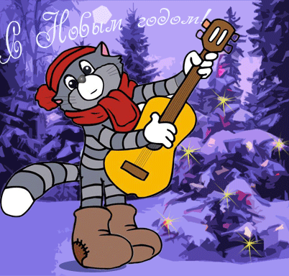
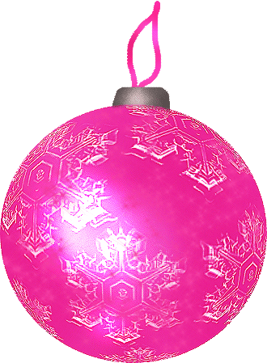

Slide 11
птица
существительное
глагол
прилагательное

Slide 12
нарисовал
существительное
прилагательное
глагол

Slide 13
заботливый
прилагательное
глагол
существительное

Slide 19
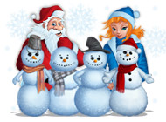

Slide 20
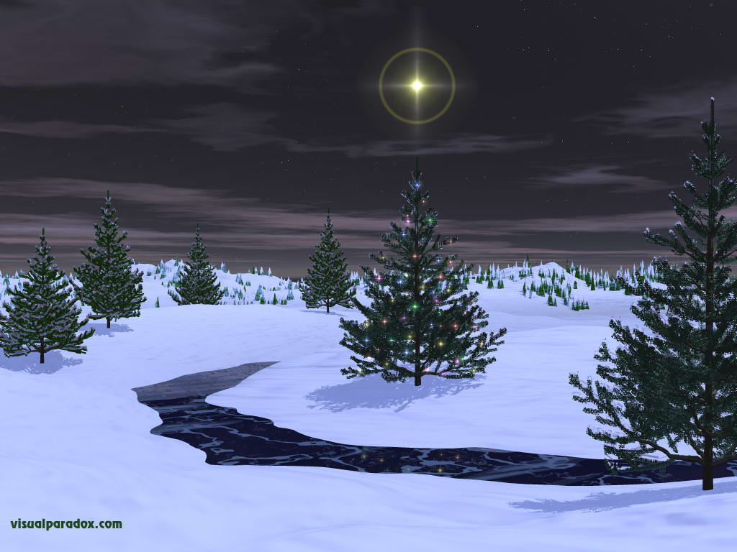
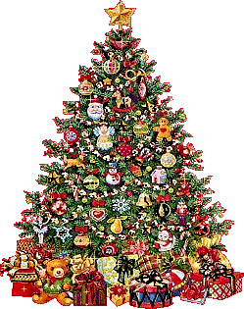
2010

Slide 21
2010

Slide 22
1)Зимой дети играют в снежки, поют, лепят снеговика.
2) Ёжик спешил на ёлку в школу, очень торопился, но опоздал.
3)Зимушка замела снегом поля, и леса, и дороги.
4) На ёлке в школе всем было весело и интересно.

Slide 25
Домашнее задание
Составить схему предложения
с однородными членами для друга(подруги)

Slide 26
4
5
3

Slide 27
Оцека «5» для тех, кто умеет находить в предложении однородные члены, не боится трудностей, может другим объяснить и помочь.
Оценка «4» для тех, кто тему понял, но объяснить другому не может
2010
Оценка «3» для тех, кто тему понял не очень хорошо

Slide 28
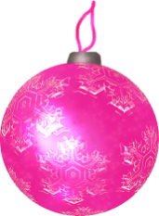
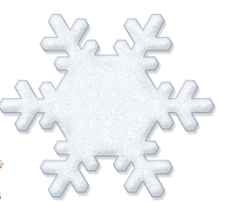
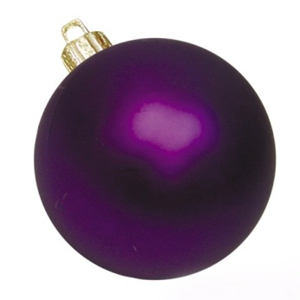

Slide 29
Молодцы!

